Slide 1
Oltre il Low-Code: costruire soluzioni custom integrate con Microsoft 365 nell’era della GenAI

Slide 3











Sono Marco Parenzan
IoT
marcoparenzan.bsky.social
marco_parenzan
marcoparenzan
marcoparenzan
marcoparenzan

Slide 4
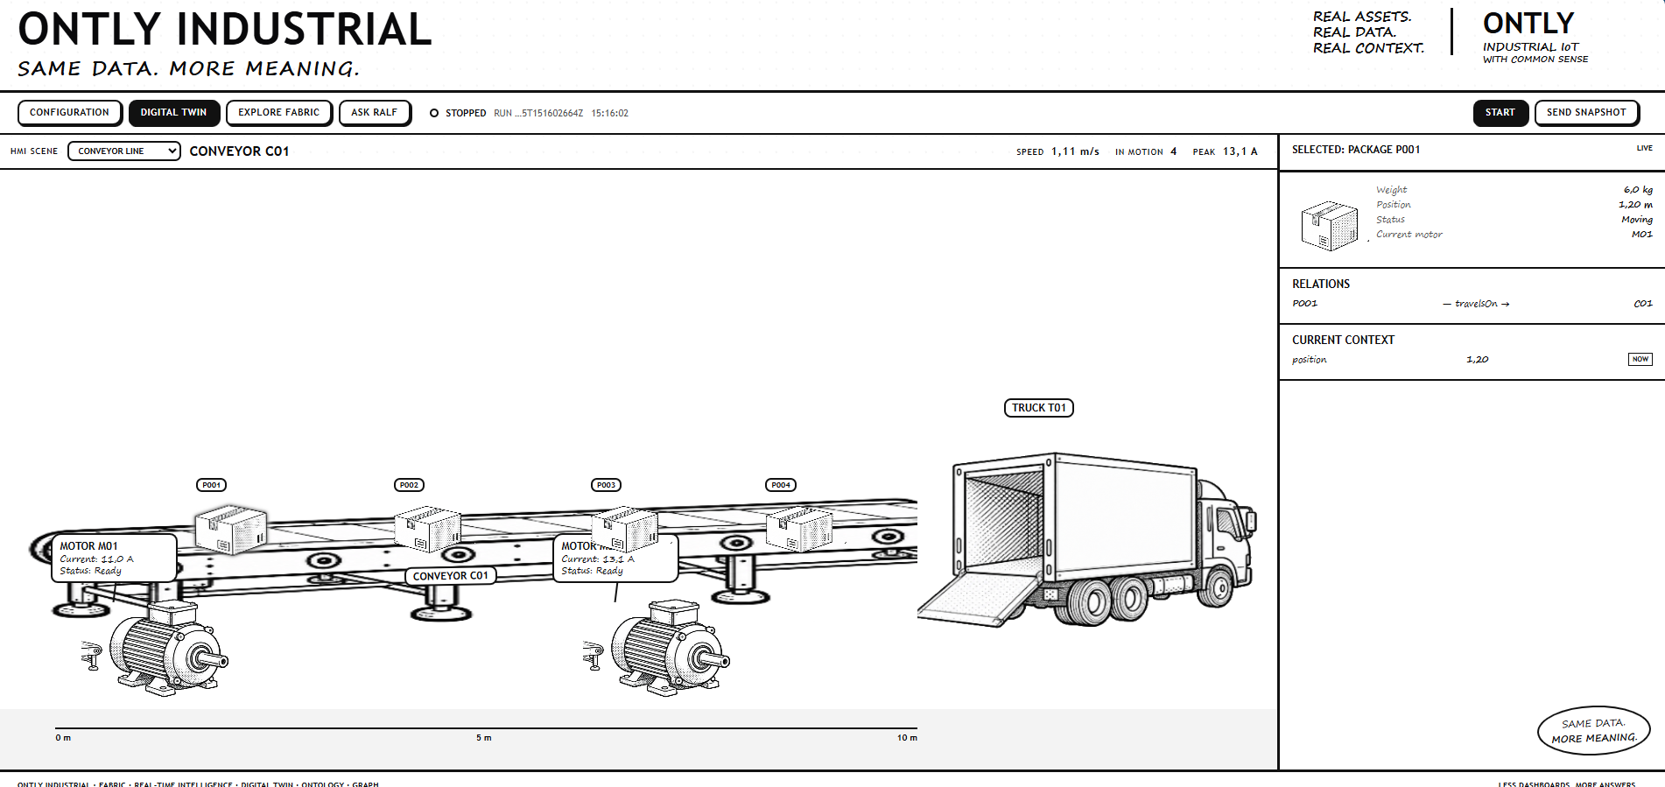
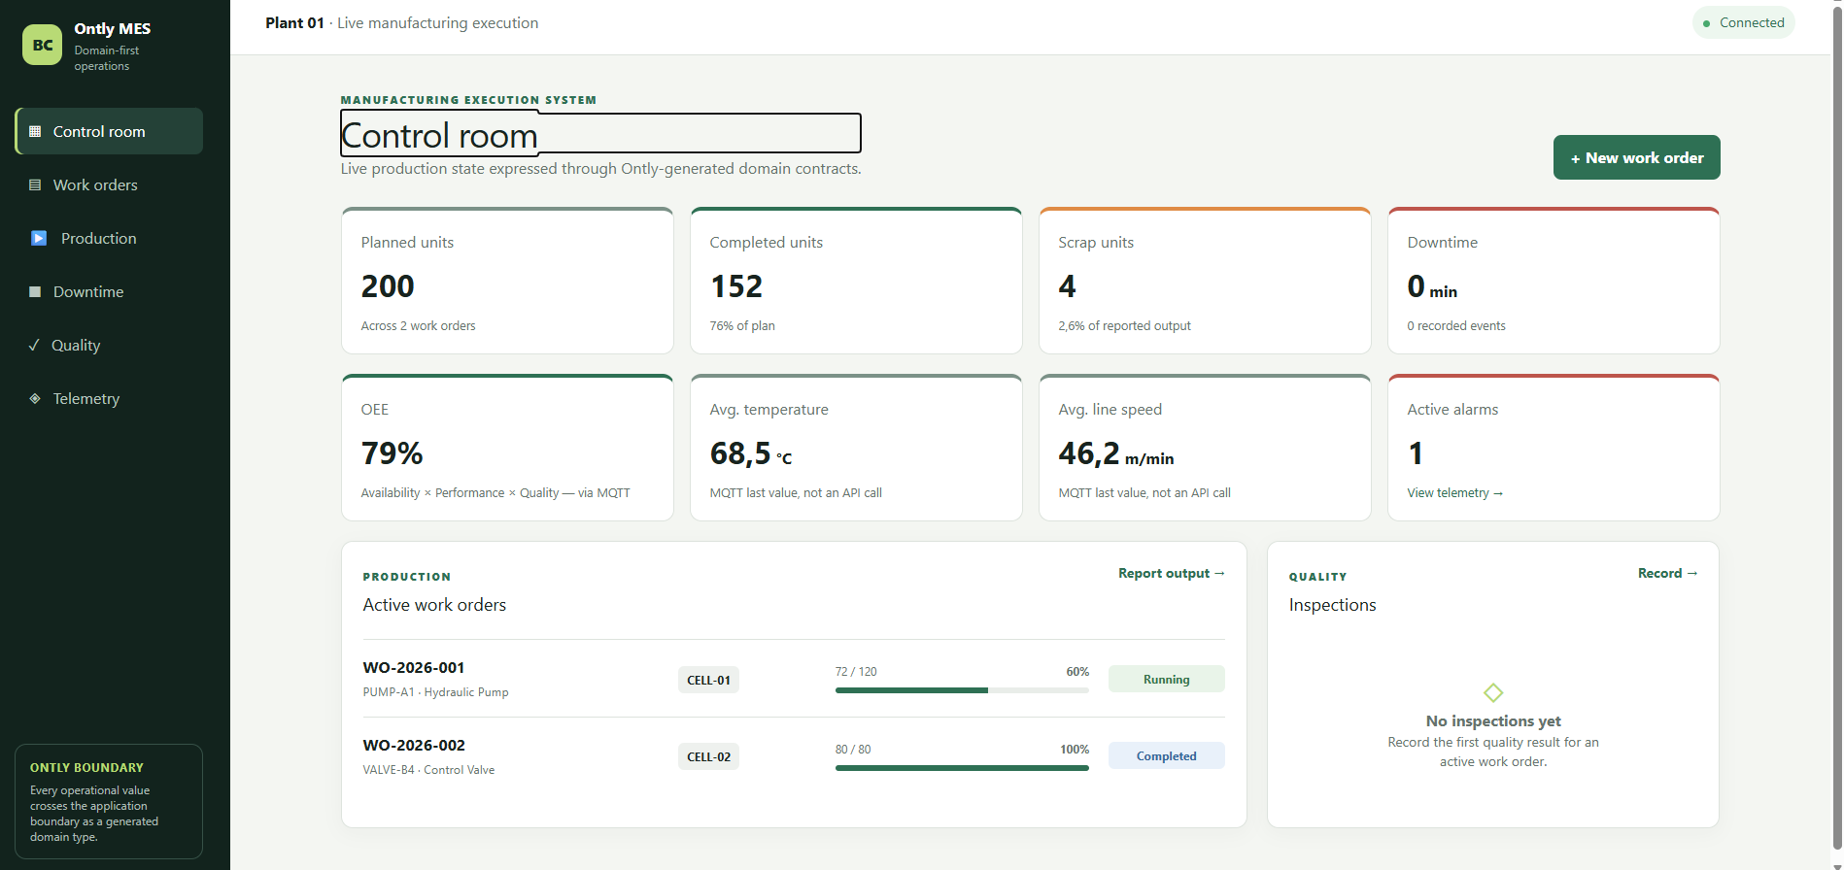
Sto girando attorno all’idea di un MES
(forse uno SCADA?)
Un applicativo che «rappresenti» l’IoT
  Magari mi avete sentito dire «Fabric il backend dell’IoT» oppure mi sentite ricordare a malincuore «IoT Central»
La domanda è: ha senso nel 2026?
  Io ho idea di si
Sto facendo tanti tentativi
MES, SCADA...Unified NameSpace

Slide 5
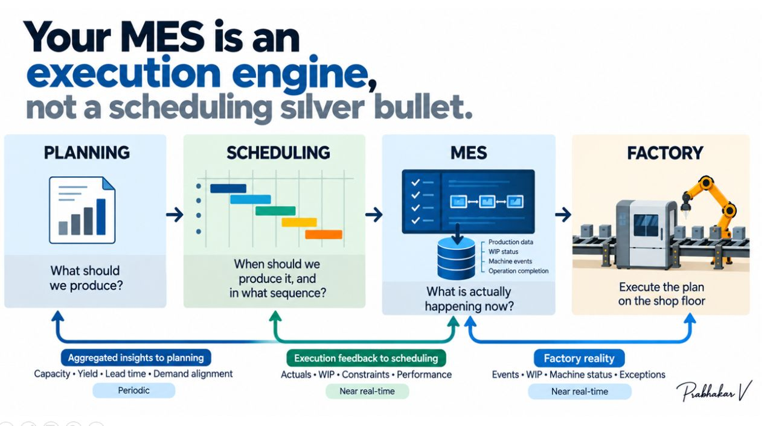
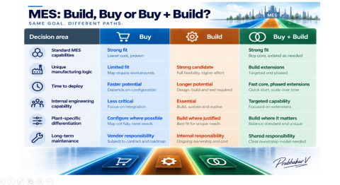
𝗪𝗵𝘆 𝗕𝘂𝗶𝗹𝗱 𝗮𝗻 𝗠𝗘𝗦 𝗪𝗵𝗲𝗻 𝗬𝗼𝘂 𝗖𝗮𝗻 𝗕𝘂𝘆 𝗢𝗻𝗲?
https://lnkd.in/p/dn85EY9h
Notes:
Because manufacturing is not a standard product.
A commercial MES already offers production tracking, quality, traceability, workflows and equipment integration. So why build?
Not every process requires custom software. The real question is what to buy, what to build, and what to integrate, and getting it wrong shows up later, not now.
𝗕𝘂𝘆 𝘄𝗵𝗲𝗻 𝘁𝗵𝗲 𝗰𝗮𝗽𝗮𝗯𝗶𝗹𝗶𝘁𝘆 𝗶𝘀 𝗺𝗮𝘁𝘂𝗿𝗲. Production tracking, standard quality workflows, traceability, common equipment integration. But the plant now moves at the vendor's pace, not its own. When the vendor pivots, cloud-only, a delayed release, a discontinued module, the plant absorbs that decision whether it agreed to it or not. By then, switching costs have already compounded. Data models, integrations, and trained workflows are built around a platform you no longer control.
Control, then, becomes the point.
𝗕𝘂𝗶𝗹𝗱 𝘄𝗵𝗲𝗻 𝘁𝗵𝗲 𝗰𝗮𝗽𝗮𝗯𝗶𝗹𝗶𝘁𝘆 𝗱𝗶𝗳𝗳𝗲𝗿𝗲𝗻𝘁𝗶𝗮𝘁𝗲𝘀. Unique processes, proprietary logic, orchestration that shapes competitive advantage. But the control you just won has a cost of its own. It is just as easy to digitize an approval chain that should have been eliminated as it is to build what the plant actually needs. Build without discipline, and you have digitized the past and called it flexibility, the very rigidity you were trying to escape.
So you split the difference.
𝗖𝗼𝗻𝘀𝗶𝗱𝗲𝗿 𝗕𝘂𝘆 + 𝗕𝘂𝗶𝗹𝗱 𝘄𝗵𝗲𝗻 𝗯𝗼𝘁𝗵 𝗺𝗮𝘁𝘁𝗲𝗿. A commercial core, custom extensions, integration holding it together. But this does not remove either risk, it inherits both. The core still belongs to someone else, and the extensions still have to survive every upgrade to it. There is no configuration that escapes dependency entirely, only one that decides where you carry it.
Weigh functional fit against total cost. Weigh implementation time against your actual engineering capability. Ask not just what the solution does today, but what happens when it has to change.
𝗕𝘂𝗶𝗹𝗱 𝘄𝗵𝗮𝘁 𝗱𝗶𝗳𝗳𝗲𝗿𝗲𝗻𝘁𝗶𝗮𝘁𝗲𝘀. 𝗕𝘂𝘆 𝘄𝗵𝗮𝘁 𝗶𝘀 𝗺𝗮𝘁𝘂𝗿𝗲. 𝗔𝗿𝗰𝗵𝗶𝘁𝗲𝗰𝘁 𝘄𝗵𝗮𝘁 𝗰𝗼𝗻𝗻𝗲𝗰𝘁𝘀.
𝗘𝘃𝗲𝗿𝘆 𝗺𝗮𝗻𝘂𝗳𝗮𝗰𝘁𝘂𝗿𝗲𝗿 𝗺𝘂𝘀𝘁 𝗼𝘄𝗻 𝗶𝘁𝘀 𝗲𝘅𝗲𝗰𝘂𝘁𝗶𝗼𝗻 𝗺𝗼𝗱𝗲𝗹. 𝗕𝘂𝘁 𝗶𝘁 𝗱𝗼𝗲𝘀 𝗻𝗼𝘁 𝗻𝗲𝗲𝗱 𝘁𝗼 𝗼𝘄𝗻 𝗲𝘃𝗲𝗿𝘆 𝗹𝗶𝗻𝗲 𝗼𝗳 𝗰𝗼𝗱𝗲.
How are you approaching MES? Build, buy, or Buy + Build, and what drove the decision?

Slide 6
Obiettivo
Il tema non è tanto il MES di per sé
ma sostenere il “make” sul “buy”
nell’era della GenAI
e del vibe coding
Con il fondo della promessa del Low-Code

Slide 7
Agenda
Il contesto: perchè si può andare oltre il Low-Code per costruire soluzioni custom integrate con Microsoft 365 nell’era della GenAI
Il ruolo della GenAI e di 365
Razionalizzare e organizzare il proprio lavoro in librerie di qualità
Architettura e proposta di soluzione
Demo
Conclusioni

Slide 8
Update
Questa è una v2…
…che va oltre 365!

Slide 9
Il contesto

Slide 10
Una storia
Storia anni ’90 (oggi Industrial IoT)
MES in VBA Excel — funzionava bene perché progettato da chi conosceva il processo
Io ho svilupato il codice VBA
Negli anni ‘90 era abbastanza tipico sviluppare applicazioni “custom”
Un sistema esterno (Delphi) arrivato più tardi non funzionava
non per colpa dello strumento, ma di chi lo ha fatto
Chi progetta deve conoscere almeno in parte il processo produttivo ed Dominio
La qualità non dipende dalla tecnologia: dipende dalla comprensione del dominio
Ad oggi questa pratica è andata perduta: o si trova un applicativo pronto, o spesso viene ancora sostituita da file Excel (dipende ovviamente dalle dimensioni dell’azienda)
Ottimi MES meravigliosi esistono: ma sono costosi e complicati
  Le aziende rinunciano all'implementazione: “costa troppo”
  Provocazione: tornare sviluppare applicazioni custom. La GenAI ci può aiutare nell’obiettivo.

Slide 11
Power Apps: filosofia condivisa, limiti reali
Maschere veloci per il cliente
PowerFX: motore eccellente
Integrazione nativa con 365
Low-code accessibile a non-developer (forse)
Code App con React
Punti di forza
Modello applicativo 'a pagine stile app mobile': non adatto a tutti i casi
“Excel è più fiessibile”
Difficile fare cose complesse
Difficile uscire dai confini dettati del framework
Code App con React
Limiti percepiti
Non parliamo di costi (anche se sarebbe corretto)

Slide 12
Cosa impariamo dalle Power Apps?
Con le capacity Fabric, adesso è più «semplice» accedere a scenari «Apps Own Data»
Custom login, no licenze Power BI assegnate a utenti
Embedding report in applicazioni esistenti o in portali custom
API-based development
L’unico modo per accedere a qualunque risorsa è una REST API
Connettori
Interfaccia utente standard
HTML5 + CSS standard “assodato e conosciuto “
Power BI
Non strettamente Power Apps, ma molto amato da tutti e l’embedding e Fabric aiutano

Slide 13
Inciso: Copilot Studio
Non sono contrario al low-code
  Ma deve essere vero Low-Code
Power Apps, a partire dalle mitiche Model Apps, basate su Canvas Apps, non lo sono più
  Adesso in Fabric ci sono pure le Fabric Apps che sono praticamente le nuove Apps di PowerApps appoggiate alla capacity di Fabric
Copilot Studio è veramente una gran cosa
  «scrivere codice con un prompt»
  Il flow che amiamo con le Logic Apps e Power Automate (per non dire NodeRed, dato che io lavoro nell’IoT)
Come dire: Low Code si, forse Power Apps no, workflow...yes...

Slide 14
DEMO

Slide 15
Il ruolo della GenAI e di 365

Slide 16
Cit. usare l’AI come chat è come usare un fax
«Se usi l'intelligenza artificiale come una chat — chiedi, lui risponde — stai usando un fax.
Chi non è agentico è già indietro.»
Personale contributo:
mi trovo benissimo a chattare
almeno così faccio (e giustifico) il mio lavoro
e miglioro comunque le mie prestazioni
Siamo agli inizi: l'agenticità è potente ma non è l'unico modo di portare valore
  Non è necessario delegare tutto per trarre beneficio dalla GenAI
L'obiettivo non è non lavorare meno, ma lavorare meglio
La velocità è una conseguenza
La GenAI che coadiuva il nostro lavoro è già un salto di produttività enorme:
Code review
Code generator
Code refactoring
È importante comprendere che la direzione è tracciata:
  Guardarlo con spirito costruttivo è una scelta razionale ed oculata

Slide 17
GenAI: il mito della customizzazione ritorna realtà?
La capacità di Code Generation (il Vibe Coding) permetterebbe di tornare ad uno sviluppo sostenibile di un applicativo custom per un cliente
La GenAI può abbattere diversi costi
  il costo di sviluppo delle UI — il collo di bottiglia storico - HTML5 + CSS3 + JavaScript sono già potentissimi — mancava solo la velocità di sviluppo UI
  API come “Backend for Frontend” a partire da metadati
Per una Azienda, lo sviluppo custom non dovrebbe comunque mai essere “casuale” ma orientate ad un filone di specializzazione
Approccio di prodotto: ogni commessa fa maturare il prodotto
  Non si reinventa tutto da zero: si generalizza man mano
  Con il code review e il code refactoring si creano e si stabilizzano le porte di personalizzazione
  Prompt: importantissimo, ma…
  Il codice stesso diventa una specifica in cui modelli aggiornati stanno diventando efficientissimi

Slide 18
La responsabilità del codice verso il cliente
La GenAI sta mettendo in evidenza la nostra incapacità a dare i requisiti.
Una analogia: come il cloud ha messo in evidenza i costi nascosti.
I prompt sono sostanzialmente una forma di definizione dei requisiti.
Come siamo manchevoli di requisiti nei progetti, così siamo manchevoli nei confronti della GenAI.
Se sono pigro a non controllare riga per riga quello che ha fatto, è una responsabilità mia.
I prompt specificano i requisiti: se i requisiti sono vaghi, il risultato è vago — esattamente come con un junior developer
La capacità esecutiva della GenAI è ordini di grandezza superiore a quella di un junior (e rispetto alla tua)
La direzione la dai tu
La pigrizia nel controllo è una responsabilità del developer, non della GenAI

Slide 19
Qualità dell’implementazione: contratti e interfacce
Definire un contratto, ovvero il corretto (dis)accoppiamento tra produttore e consumatore
  una interfaccia in un linguaggio di programmazione, uno schema di una API, uno modello DB in SQL
Definisci interfacce chiare: la GenAI adatta tutto il codice generato automaticamento
  integra il codice scritto come un requisite alla pari del prompt
La GenAI determina statisticamente l’insieme di token di risposta, quindi è già nella cultura del web
  Se viene specificata una interfaccia, la GenAI adatta tutto il codice a quell'interfaccia (es. Façade della Gang of Four)
  applicato statisticamente: la GenAI “conosce” i principi e li applica (es. La Dependency Injection)
Quindi:
  Il developer definisce: confini, interfacce, responsabilità, requisiti
  La GenAI esegue implementazione, boilerplate, maschere, adattamenti
Capacità esecutiva della GenAI: ordini di grandezza superiore — ma guidata da te

Slide 20
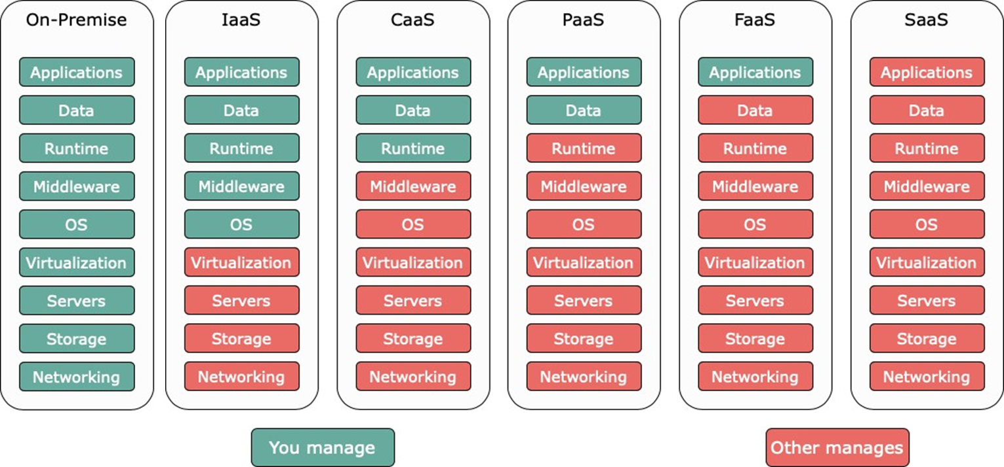
Domanda: non c’è un modo per definire requisiti in maniera diversa/più veloce?
Integrando soluzioni esistenti in modalità SaaS (mutuando l’approccio dal Cloud)
  Più ci si sposta verso destra (SaaS), meno infrastruttura bisogna gestire.
  Cioè si parte da dx: se esiste un SaaS che risolve il problema, la prima domanda non dovrebbe essere "come lo sviluppiamo?", ma "perché dovremmo svilupparlo?«
Il Low Code spesso nasce proprio da questa filosofia: "Non scrivere codice se puoi configurare.«
La GenAI aggiunge un livello ulteriore:
  Non scrivere manualmente se puoi generare."
La vera produttività non deriva dal produrre software più velocemente, ma dall'evitare di produrlo quando non è necessario.
Serve davvero costruire un'applicazione o esiste già un servizio che risolve il problema?

Slide 21
Microsoft 365: il pilastro sottovalutato “dai dev” e dal business
Constatazione personale:
  Commesse 365 da una parte
  Sviluppi applicativi dall'altra
  Intersezione reale: quasi solo Entra ID (autenticazione)
365 è un'infrastruttura fatta di API:
  Autenticazione e gestione utenti (Entra ID)
  Planning e calendario (Calendar API, Planner)
  Archivio documenti (SharePoint, OneDrive)
  Notifiche e messaggistica (Teams, Outlook)
Integrare 365 nativamente è un valore aggiunto concreto — inutile reinventare una funzionalità quando 365 ce la dà già
E fornisce una implementazione robusta che ripaga ampiamente i costi di abbonamento

Slide 22
DEMO

Slide 23
Razionalizzare e organizzare il proprio lavoro in librerie di qualità

Slide 24
Tecnicismi e caratteristiche
CommandLine
dotnet global tool
Registrazione tool
Test generator
Spectre.Console.Cli: comandi, opzioni, --help e --version coerenti in ogni tool.
ontly, pysharp, ralf: un comando sul PATH, ovunque.
Uno script fa pack e install/update; la versione porta il timestamp di build.
Il copilot scrive i test che verificano lo strumento: nasce già verificabile.
Sempre quattro documenti nel repository (più o meno)
README
ARCHITECTURE
USAGE
OPENPOINTS
Cos'è, come si installa
Com'è fatto e perché
Come si usa, con esempi
Cosa manca, cosa è da decidere
TheMESThing · Librerie ben strutturate · 2
Notes:
Tutti e tre gli strumenti usano Spectre.Console e sono dotnet global tool. Ontly: `ontly --version` mostra versione e timestamp di build, così non c'è mai dubbio su quale build gira; scripts/repack-local.ps1 ripulisce la cache NuGet e reimpacchetta tutto. RalfAI: ops/install-tool.ps1, globale o -Local. OPENPOINTS è il più sottovalutato: dice onestamente cosa non è ancora deciso, utile a chi riprende il progetto, umano o AI.

Slide 25
DEFINIRE IL MONDO PRIMA DI INTERROGARLO
PYSHARP
→
ONTLY
→
RALF
Scenario, regole e catalogo delle domande
Entità, value object e messaggi Event Hub
Domanda naturale e spiegazione con evidenze
Notes:
PySharp definisce l'esperimento. Ontly definisce il contratto. Fabric conserva e contestualizza. Ralf conversa usando solo domande allow-listed ed evidenze.
Fonti: https://github.com/marcoparenzan/PySharp
https://github.com/marcoparenzan/ontly
https://github.com/marcoparenzan/RalfAI

Slide 26
Il metodo di lavoro con un copilot
01
02
03
04
05
Un obiettivo
Uno strumento
Sempre una CLI
I test
La documentazione
Un risultato atteso, chiaro e verificabile.
Il copilot si costruisce lo strumento per raggiungerlo.
Eseguibile, ripetibile, componibile: da terminale e da script.
Il copilot scrive i test che ne verificano il funzionamento.
README, ARCHITECTURE, USAGE, OPENPOINTS nel repo.
La documentazione dice sempre dove si è nel progetto: a te e al copilot.
TheMESThing · Librerie ben strutturate · 3
Notes:
Non si chiede al copilot una risposta, gli si chiede un risultato. Per raggiungerlo si costruisce lo strumento, sempre come CLI, così lo si può rieseguire e comporre. I test li scrive lui, e sono la prova che il risultato è raggiunto. La documentazione nel repo è il punto fermo: ogni sessione riparte sapendo dove si è arrivati e cosa resta aperto.

Slide 27
Ontly
Compilatore di contratti YAML, domain-first, per C# e Python.
Come è costruito
Global tool ontly: init, build, validate, catalog
Source generator Roslyn come pacchetto NuGet
Backend C# e Python dietro un'unica interfaccia
Demo MES in Blazor con telemetria su MQTT
README, ARCHITECTURE, USAGE, PENDING
Scalari, tipi, interfacce e grandezze fisiche con unità di misura si descrivono una volta. Ontly valida il grafo e genera tipi forti per entrambi i lati del confine: nessun tipo primitivo attraversa il boundary.
TheMESThing · Librerie ben strutturate · 4
Notes:
Due strade di generazione, stessa validazione: a design-time con il source generator (nulla scritto su disco) oppure da CLI con ontly build, usata per Python. Ontly.Domain non conosce nessun linguaggio: un nuovo target è un nuovo pacchetto che implementa ICodeGenerator. Il repo ha anche _rules.md, convenzioni per chiunque ci lavori, umano o agente.

Slide 28
PySharp
Un interprete Python 3 scritto da zero in C#, da incorporare in un'app .NET.
Come è costruito
PySharpLib: libreria autonoma, facade PyEngine
Global tool pysharp: run, install, repl
Stdlib su .NET e mini-pip per wheel pure
628 test, unit e corpus RustPython
README, ARCHITECTURE, ROADMAP, TODO
Nessun CPython embedded: l'interprete è il prodotto. Banco di prova: un device Azure IoT Hub con paho-mqtt da PyPI, verificato end-to-end su un hub reale.
TheMESThing · Librerie ben strutturate · 5
Notes:
Scelta deliberata rispetto a pythonnet o CSnakes: ospitare CPython sarebbe stato più veloce, ma il progetto sarebbe diventato un ponte verso una DLL nativa. Il console host è solo uno dei consumatori della libreria. ARCHITECTURE.md registra ogni decisione con il suo perché, per poterla rivedere quando la libreria verrà estratta come componente autonomo.

Slide 29
RalfAI
Strumenti ottimizzati per il proprio metodo di lavoro.
Coding agent .NET 10
Provider-agnostic
Su misura
CLI ralf e RalfAI Studio: crea, scrive, compila, testa e si corregge.
Azure AI Foundry, OpenAI e Anthropic via Microsoft Agent Framework.
Contesti .NET, Markdown e HTML, costo per turno, file manager F9 alla Norton Commander.
TheMESThing · Librerie ben strutturate · 6
Notes:
Il messaggio chiave: con una base ben strutturata, costruirsi uno strumento proprio costa poco. Invece di piegare il proprio modo di lavorare a un tool generico, si costruisce il tool attorno al proprio metodo. AgentEngine è separato dalla UI, per questo esistono sia la CLI sia Studio. Aggiungere uno stack è un'implementazione di IAgentContext più una riga nel ContextRegistry.

Slide 30
DEMO

Slide 31
Architettura e proposta di soluzione

Slide 32
I pilastri della customizzazione sostenibile
Patterns
DB+API
365
UI
Interfacce & Contratti
Database → API
Microsoft 365
GenAI per le UI
Il developer definisce i confini. La GenAI implementa. Patterns: codice manutenibile e testabile.
Struttura dati del dominio (es. CRUD API)
GenAI genera a partire dai metadati (SQL o C#)
API REST
Auth, utenti, calendario, docs, notifiche: già pronti. Non si reinventa, si consuma l'infrastruttura 365.
Si generano I proxy per chiamare le API
Maschere, form e componenti generati a partire dalle API.

Slide 33
L'architettura della soluzione
Microsoft 365
FRONTEND App (Blazor / CSS style)
Applicativo custom per il cliente · Generato con l'aiuto della GenAI
Autenticazione (Entra ID)
Gestione utenti
Calendario & Planning
Archivio documenti
Outlook / Mail
Notifiche & Teams
API App (.NET / REST / OpenAPI)
Oggetti dietro interfacce chiare · SRP · Testabile · Manutenibile
DATABASE (dominio applicativo)
Struttura dati del cliente · Logica di business · Entità specifiche del processo

Slide 34
DEMO

Slide 35
Lo scenario di Demo
Parliamo di Industrial IoT e di MES
Nell’immaginario di Star Trek, Industrial➔Cantiere➔Utopia Planitia
Tenant 365: utopiaforge.onmicrosoft.com
Custom Domain Name: utopiaforge.it

Slide 36
Vertical Slices
App Portal (MESH)
CUSTOM
MES App Lib
Productivity App Lib
Contracts Dev
MES API Proxy
Productivity API Proxy
Custom Dev
SQL Server DB
REST API (MESH)
GEN AI
MES Contracts
Productivity Contracts
MES Data
MES Services
365 Services
REST API Proxy
MES Data
MS Graph Proxy
REST API
Microsoft 365
App Portal
SQL Server DB

Slide 37
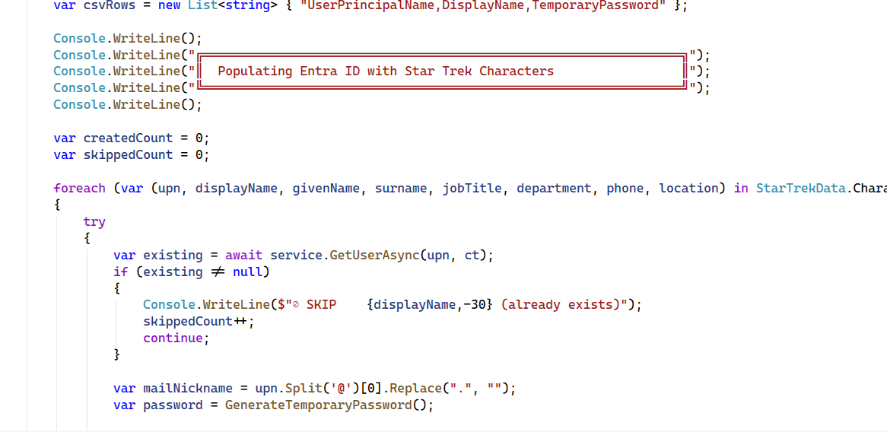
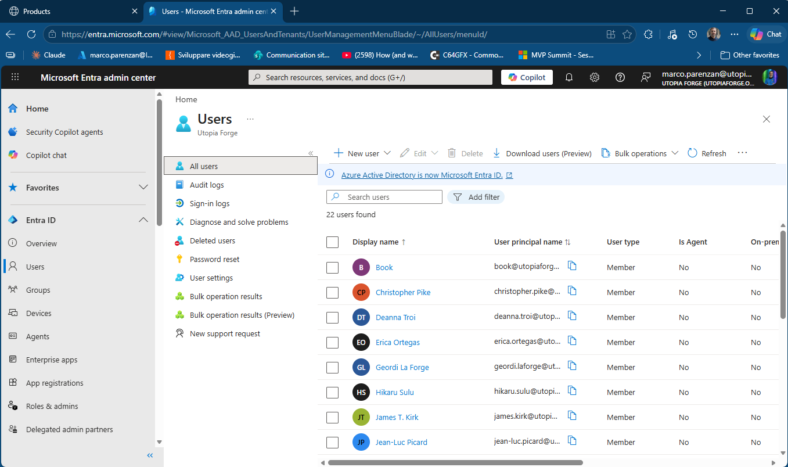
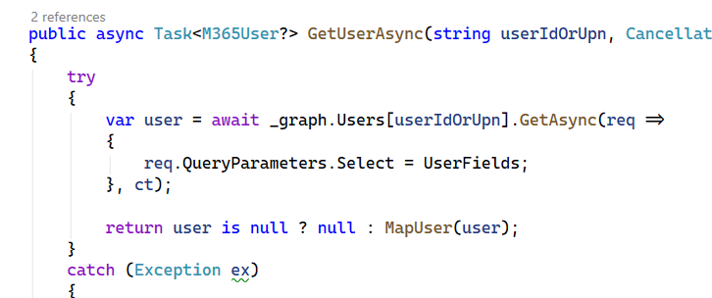
Demo
FASE 01
API Microsoft 365
Consumare API 365 con GenAI
Il 'finto Outlook' e il 'finto OneDrive'
Calendar, Mail, OneDrive API

Slide 38
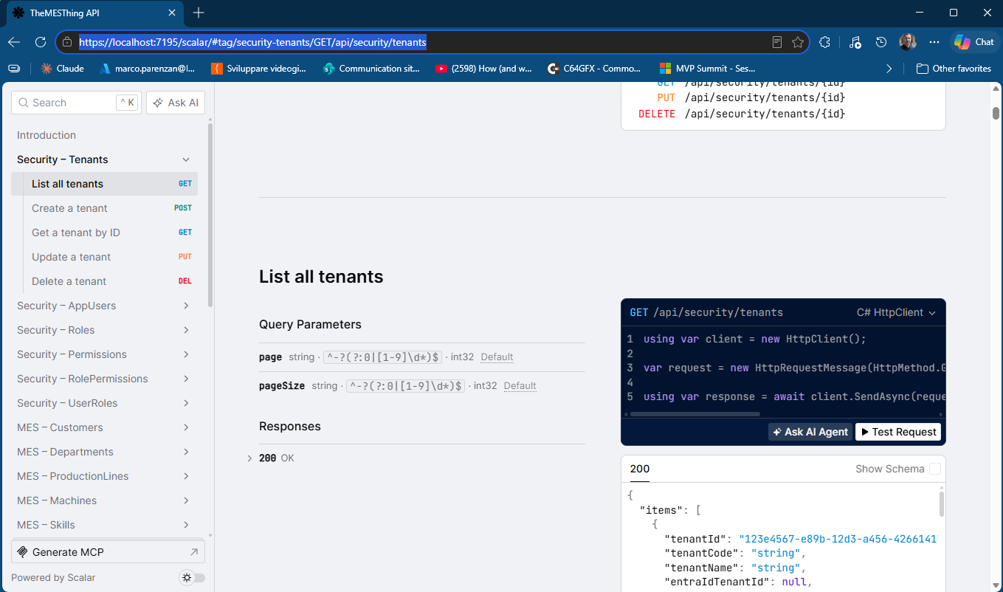
Demo
FASE 02
Database + API
Dominio applicativo IoT/industrial
GenAI genera ORM e API CRUD

Slide 39
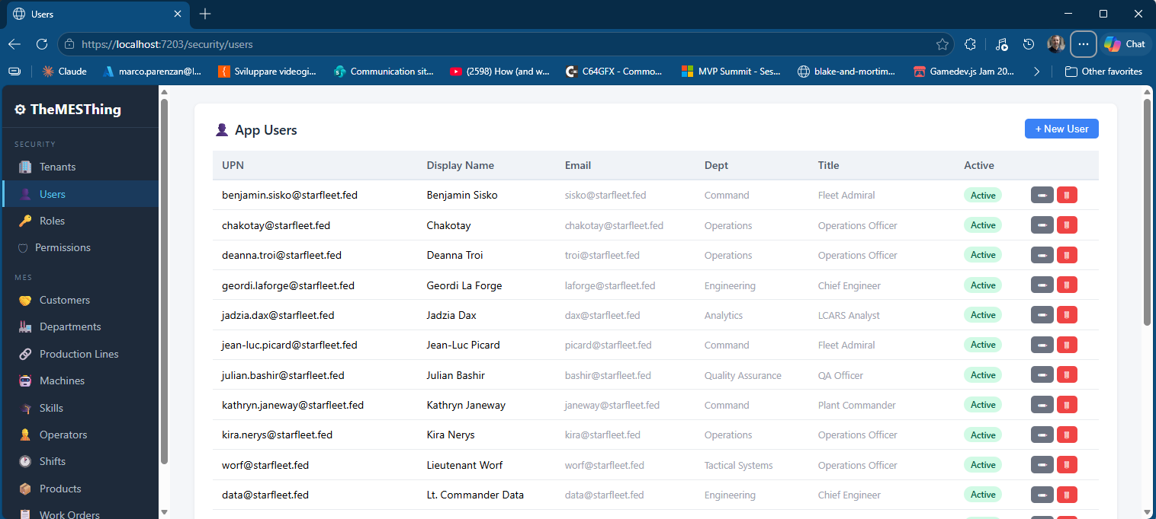
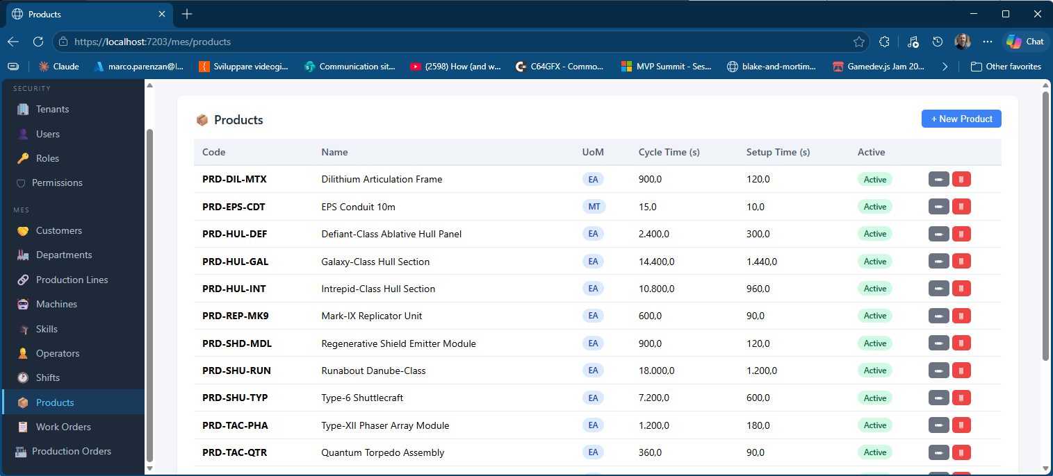
Demo
FASE 03
Composizione finale
Un solo applicativo coerente
GenAI genera il proxy REST di frontend
365 come infrastruttura di componenti
Custom dove serve, 365 dove basta

Slide 40
Conclusioni

Slide 41
Conclusioni
Il tempo effettivo dedicato alla preparazione della demo, tutto quello che troverete nel repo, sicuramente molto meno di 16 ore, forse circa 8-10.
Il tempo di ragionamento e pianificazione, dovuto anche ad altri progetti, tante più ore o meglio giorni.
La direzione è tracciata
La responsabilità rimane tua
Volenti o nolenti, la GenAI è parte del futuro dello sviluppo software. Guardarlo con spirito costruttivo è la scelta razionale.
La GenAI esegue. Tu definisci: confini, interfacce, requisiti, qualità. La pigrizia nel controllo è responsabilità del developer.
365 + .NET + GenAI = opportunità
Customizzazione sostenibile
Integrare 365 come infrastruttura, sviluppare custom con GenAI, applicare SRP: un trinomio concreto e praticabile oggi.
Le commesse maturano in prodotto. L'investimento si ammortizza. Non è un one-shot: è un approccio industriale alla personalizzazione.

Slide 42
Grazie
https://github.com/marcoparenzan/TheMesThing
IoT
marcoparenzan.bsky.social
marco_parenzan
marcoparenzan
marcoparenzan
marcoparenzan

